Slide 1
Цветок из бересты

Slide 2
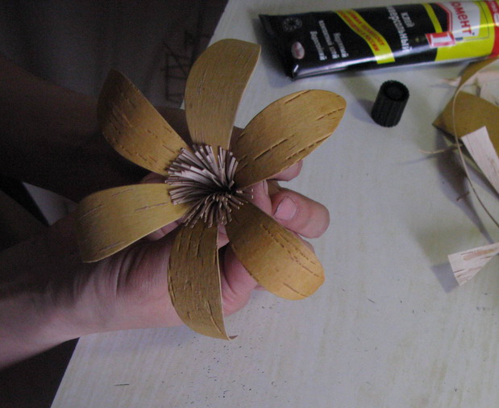
Цветок из бересты
Цветы из бересты – это то, с чего мы начинаем обучение. И первый мастер –класс – это обычно тоже цветы. Изготовление цветов достаточно просто, но даёт понятие о свойствах бересты и приёмах её обработки.

Slide 3
Цветок из бересты
Из инструментов нам понадобятся только ножницы, скальпель и клей «Момент».
Начинать нужно с изготовления шаблона. Вырезаем из картона шаблон-лепесток. Можно вырезать его и из бересты, а потом просто обвести. Таких лепестков нам понадобится пять или шесть.
Теперь нужно выбрать бересту для вырезания из неё лепестков. Это может быть кусочек бересты 10х15 см. Лучше светло-жёлтого цвета. Если береста ломкая, то из неё цветы лучше не делать. На выбранный кусочек накладываем шаблон и обводим его пять раз. Располагать шаблон нужно вдоль полосок на бересте. Затем нам придётся эти лепестки гнуть. Если нарисовать их неправильно, поперёк полосок, они могут сломаться.

Slide 4
Цветок из бересты
Полоски (иглы, чечевицы) есть на каждом кусочке бересты. Если гнуть бересту в направлении этих полосок, то она на полосках лопается. Не накладывайте шаблон поверх наростов, особенно крупных. Выбирайте чистые участки.
Когда всё обвели, нужно расслоить бересту. Бересту для лепестков расслаиваем до стандартной толщины в 1миллиметр. Подцепляем ногтем или кончиком лезвия скальпеля часть слоёв с «белой» стороны и тянем в разные стороны.
Береста разделяется на
«рабочий слой» с жёлтой
стороной и «остаток» без
жёлтой стороны.

Slide 5
Цветок из бересты
Иногда для того, чтобы береста легче расслаивалась её нужно окунуть на секунду в горячую воду. Или облить горячей водой из-под крана. Но только на секунду. Долго мочить бересту в горячей воде не нужно. Она может скрутиться.
Теперь вырезаем все шесть лепестков.

Slide 6
Цветок из бересты
Дальше вырезаем белую серединку. Она должна быть прямоугольной формы (3х7 см) и гораздо тоньше, чем лепестки. Примерно 0,5 мм. Береста состоит из нескольких десятков слоёв. Поэтому её можно расслоить очень тонко. Можно сделать серединку и из «остатка». Его тоже нужно будет расслоить.
Дальше нарезаем ножницами «бахрому». Прорезаем ножницами бересту поперёк полосок. Делаем много разрезов.

Slide 7
Цветок из бересты
Затем нужно сделать так, чтобы серединка у нас «распушилась». Для этого наматываем берестяной кусочек с разрезами на карандаш. Карандаш нужно располагать вдоль полосок. Намотанная на карандаш тонкая береста сохранит свою форму.
Затем нужно намазать нижний край прямоугольничка клеем «момент». Верхний край разрезанный, нижний – цельный. Его и намазываем. Клей нужно наносить тонким слоем без потёков. Затем подсушиваем намазанную клеем бересту в течение минуты.

Slide 8
Цветок из бересты
Сворачиваем берестяной прямоугольник в трубочку. Уже поперёк полосок. Нужно постараться свернуть трубочку поуже. В результате должна получиться вот такая «метёлочка». К ней мы и будем клеить лепестки.

Slide 9
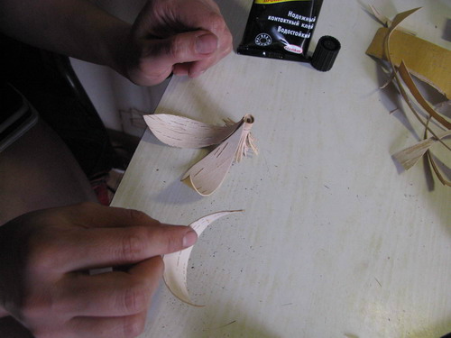
Цветок из бересты
Каждый лепесток нужно согнуть. Затем узкий конец каждого лепестка мажем клеем и приклеиваем по кругу к нижнему краю «метёлочки».
Теперь нужно вставить «стебель». В роли стебля у нас тонкий очищенный ивовый прутик. Он гладкий, светлый и чуть изогнутый. Если ивового прутика под руками нет, можно использовать любую веточку. Вклеиваем прутик внутрь серединки.

Slide 10
Цветок из бересты
Теперь нужно сделать листья. Их мы делаем аналогично лепесткам. Листья могут быть произвольной формы и любых размеров. Можно сделать их с разрезами, с зубчатым краем. Листьям тоже можно придать изгиб, как и лепесткам и приклеить их к «стеблю».
Цветочек готов.

